Slide 1
ISOMER GEOMETRI
Oleh:
Prof. Dr. Suyatno, M.Si.
Jurusan Kimia
Fakultas Matematika dan Ilmu Pengetahuan Alam
Universitas Negeri Surabaya
2020

Slide 2
Daftar Isi
Isomer Geometri
Isomer Geometri: Tata Nama (E)-(Z)
Isomer Geometri: Tata Nama cis-trans
Isomer Geometri: Aturan Deret
Isomer Geometri: Alkana Siklik
Isomer Geometri: Alkena

Slide 3
Isomer Geometri
Jenis stereoisomer yang memiliki rumus molekul dan rumus struktrur yang sama, namun berbeda pada tata letak atom di dalam ruang.
Dapat terjadi pada senyawa alkena dan senyawa alkana siklik.

Slide 4
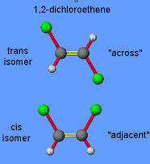
Isomer Geometri:
Tata Nama cis-trans
Isomer cis : terjadi apabila dua gugus yang sama terletak pada satu sisi ikatan π.
Isomer trans : terjadi apabila gugus-gugus yang sama terletak pada sisi yang berlawanan atau berseberangan.

Slide 5
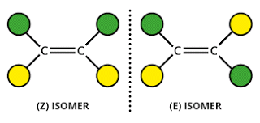
Isomer Geometri:
Tata Nama (E)-(Z)
Isomer (E) : terjadi apabila substiteun prioritas berada di sisi yang berseberangan dari ikatan π.
Isomer (Z) : terjadi apabila substiteun prioritas berada di sisi yang sama dari ikatan π.

Slide 6
Isomer Geometri:
Aturan Deret
Sistem tata nama Chan-Ingold-Prelog
Atom dengan nomor atom tertinggi memperoleh prioritas di sisi ujung ikatan rangkap.
Isotop dengan nomor massa tertinggi memperoleh prioritas di sisi ujung ikatan rangkap.
Atom yang mengikat suatu atom (tunggal) dengan prioritas tertinggi memperoleh prioritas di sisi ujung ikatan rangkap.

Slide 7
Isomer Geometri:
Aturan Deret
Atom-atom yang berikatan rangkap dianggap mengikat dua/tiga atom sejenis dengan ikatan tunggal. Dengan kata lain, atom-atom yang berikatan rangkap diduakalikan/ditigakalikan.

Slide 8
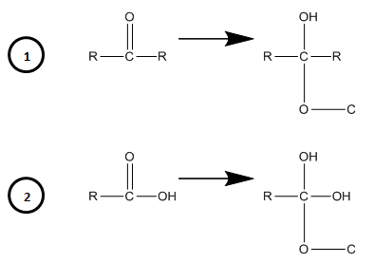
Isomer Geometri:
Aturan Deret
Contoh :

Slide 9
Isomer Geometri: Alkena
Isomer terjadi pada ikatan rangkap C=C yang terdiri dari satu ikatan σ dan satu ikatan π.
Dua atom karbon yang berikatan rangkap C=C dan keempat atom yang terikat padanya, terletak dalam satu bidang datar dan menempati posisi yang tetap.

Slide 10
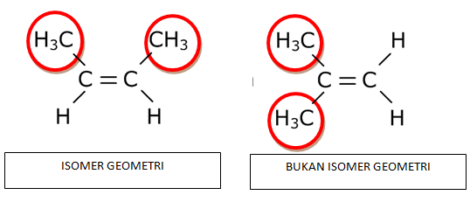
Isomer Geometri: Alkena
Persyaratan isomer geometrik dalam alkena ialah tiap atom karbon yang terlibat dalam ikatan π mengikat dua gugus yang berlainan.

Slide 11
Isomer Geometri:
Alkana Siklik
Isomer terjadi pada atom-atom yang tergabung dalam suatu cincin (siklik) dan tidak bebas berotasi mengelilingi ikatan-ikatan σ dari cincin itu.
Adanya gaya Van der Waals dapat menghalangi terjadinya rotasi, kecuali cincin (siklik) terdiri dari sepuluh atom karbon atau lebih.

Slide 12
Isomer Geometri:
Alkana Siklik
Isomer geometri pada senyawa siklik terjadi :
Apabila dua gugus berada dalam sisi-sisi berlawanan dari cincin dikatakan berisomer trans
Apabila dua gugus tersebut berada dalam satu sisi disebut dengan isomer cis.

Slide 13
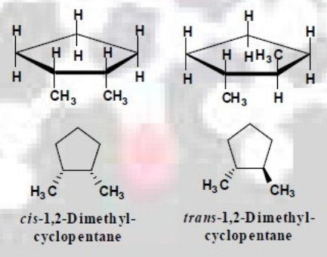
Isomer Geometri:
Alkana Siklik

Slide 14
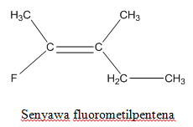
Contoh Penamaan Isomer Geometri :
Jawaban :
1. cis-2-fluoro-3-metil-2-pentena
2. (Z)-2-fluoro-3-metil-2-pentena

Slide 15
Sekian, terima kasih

